Slide 1
فصل پنجم
نقش موانع Schottky درترانزیستورهای فسفرن
27/31
پیشنهادات
موانع Schottky
ساخت وسیله
محاسبات
مقدمه
چکیده

Slide 2
عمدتاً به خاطر دوپینگ سورس/ درین، کنتاکت های فلزی روی مواد 2 بعدی معمولاً موانع Schottky قابل ملاحظه ای در نقطه اتصال فلز/ نیمه رسانا تشکیل داده و ترانزیستورهای فسفرن چند لایه را به سرعت به ترانزیستورهای Schottky نه MOSFETs مرسوم و متداول تبدیل می کنند.
28/31
پیشنهادات
موانع Schottky
ساخت وسیله
محاسبات
مقدمه
چکیده

Slide 3
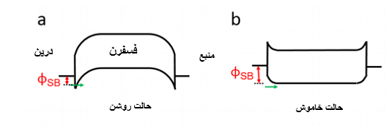
ترانزیستورهای فسفرن . a. در حالت ON (روشن)، عرض مانع Schottky تا حد زیادی کاهش می یابد. b، در حالت OFF (خاموش)، ارتفاع مانع Schottky افزایش می یابد.
29/31
پیشنهادات
موانع Schottky
ساخت وسیله
محاسبات
مقدمه
چکیده

Slide 4
همان گونه که در شکل بالا نشان داده شده است، حالتهای ON/OFF در ترانزیستورهای فسفرن چند لایه در کانال فسفرن چند لایه، کاملاً تحت کنترل چگالی حامل نیستند، مسئله ای که در مورد Si MOSFETs صدق می کند. در عوض، آنها تحت کنترل مانع موثر Schottky برای سوراخ ها می باشند.
30/31
پیشنهادات
موانع Schottky
ساخت وسیله
محاسبات
مقدمه
چکیده

